Slide 1
ΘΕΣΕΙΣ ΑΣΘΕΝΗ-ΜΕΘΟΔΟΙ ΚΛΙΝΙΚΗΣ ΕΞΕΤΑΣΗΣ
Καθηγήτρια Σοφία Ζυγά

Slide 2
Η αξιολόγηση υγείας αποτελεί αναπόσπαστο κομμάτι της ολιστικής νοσηλευτικής φροντίδας και είναι η βάση της νοσηλευτικής διεργασίας.
Τα δύο στοιχεία της αξιολόγησης υγείας είναι το ιστορικό υγείας και η αντικειμενική εξέταση.
Τόσο τα υποκειμενικά όσο και τα αντικειμενικά δεδομένα συγκεντρώνονται κατά τη διάρκεια του ιστορικού υγείας και της αντικειμενικής εξέτασης.

Slide 3
Αντικειμενική εξέταση
Ξεκινά από την κεφαλή και καταλήγει στα άκρα ή εστιάζεται σε ένα σύστημα του ανθρώπου.
Προσαρμόζεται στις ανάγκες του ασθενή.
Απαιτούνται συγκεκριμένα όργανα που πρέπει να είναι: καθαρά ή αποστειρωμένα,
να λειτουργούν ικανοποιητικά,
εύκολα προσπελάσιμα,
στη θερμοκρασία του σώματος,
με τη σειρά που θα τα χρησιμοποιήσουμε.

Slide 4
Γενικές οδηγίες για την αντικειμενική εξέταση
Περιλαμβάνει:
τη χρήση επιστημονικών οργάνων,
τις κατάλληλες θέσεις του σώματος,
την προετοιμασία του περιβάλλοντος,
την προετοιμασία του ασθενούς και
τις κατάλληλες τεχνικές της αντικειμενικής εξέτασης.

Slide 5
1) Βασικά όργανα και εξοπλισμός
Πιεσόμετρο
Στηθοσκόπιο
Οφθαλμοσκόπιο
Διάγραμμα Snellen
Ωτοσκόπιο
Ρινοσκόπιο
Ζυγαριά
Κολπικός διαστολέας
Διαπασών
Σφύρα επίκρουσης
Τολύπια με οινόπνευμα
Προστατευτικό κάλυμμα ή σεντόνι
Γάζες
Παραμάνες
Θερμόμετρο
Γλωσσοπίεστρο
Γάντια αποστειρωμένα και μη

Slide 7
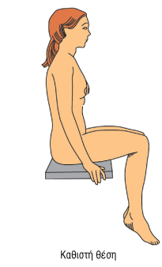
2) Κατάλληλες θέσεις του ασθενή
Λαμβάνεται υπόψη η ηλικία του ασθενή, η φυσική του κατάσταση, ο βαθμός της ενεργητικότητας του και η ιδιωτικότητα.
Καθιστή θέση. Ο ασθενής μπορεί να κάθεται σε μία καρέκλα, στην άκρη της εξεταστικής κλίνης ή του κρεβατιού ή εάν δεν έχει τη φυσική δυνατότητα να καθίσει, μπορεί να είναι σε ύπτια θέση στο κρεβάτι με το κεφάλι ανυψωμένο.
Ύπτια θέση. Στην ύπτια θέση, ο ασθενής ξαπλώνει με την πλάτη, με τα πόδια ενωμένα, τεντωμένα και με ελαφρά κάμψη στην άρθρωση των γονάτων. Το κεφάλι πρέπει να στηρίζεται με ένα μικρό μαξιλάρι.

Slide 8
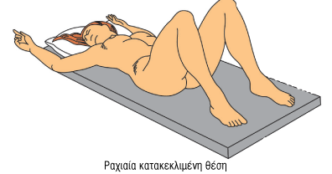
Ραχιαία Κατακεκλιμένη θέση. Στη θέση αυτή, ο ασθενής είναι κατακεκλιμένος σε ύπτια θέση με τα πόδια σε απαγωγή, τα γόνατα σε κάμψη και τα πέλματα των ποδιών να στηρίζονται στο κρεβάτι.
Αυτή η θέση μπορεί να χρησιμοποιείται για ασθενείς οι οποίοι δυσκολεύονται να πάρουν την ύπτια θέση, και μπορεί να χρησιμοποιείται για την αξιολόγηση της κοιλιάς, γιατί δεν προκαλεί σύσπαση των κοιλιακών μυών.
θέση Sims. Ο ασθενής ξαπλώνει στην αριστερή ή στη δεξιά πλευρά του σώματος του. Το χέρι που βρίσκεται στην κάτω πλευρά είναι πίσω από το σώμα και το χέρι που βρίσκεται επάνω κάμπτεται στην άρθρωση του ώμου και του αγκώνα. Τα δύο γόνατα είναι κεκαμμένα με το πόδι που βρίσκεται στην επάνω πλευρά να έχει μεγαλύτερη κάμψη.

Slide 9
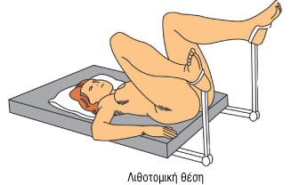
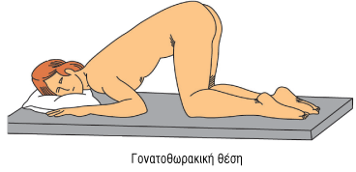
Όρθια θέση. Χρησιμοποιείται για την αξιολόγηση της στάσης του σώματος, της βάδισης και της ισορροπίας του.
Πρηνής θέση. Ο ασθενής ξαπλώνει οριζοντίως επάνω στο κρεβάτι στηριζόμενος στην κοιλιά και με το κεφάλι γυρισμένο στη μία πλευρά. Πολλοί ασθενείς δυσκολεύονται να πάρουν αυτή τη θέση, ιδιαίτερα οι ηλικιωμένοι.
Λιθοτομική θέση. Η ασθενής βρίσκεται στη ραχιαία κατακεκλιμένη θέση, με τους γλουτούς στην άκρη της εξεταστικής κλίνης και τα πόδια να στηρίζονται σε αναβολείς.
Γονατοθωρακική θέση. Ο ασθενής γονατίζει χρησιμοποιώντας τα γόνατα και το στέρνο για να στηρίξει το βάρος του σώματος του. Το σώμα σχηματίζει γωνία 90 μοιρών στα ισχία, με την πλάτη ευθεία, τα χέρια επάνω από το κεφάλι και το κεφάλι γυρισμένο στο πλάι.

Slide 10
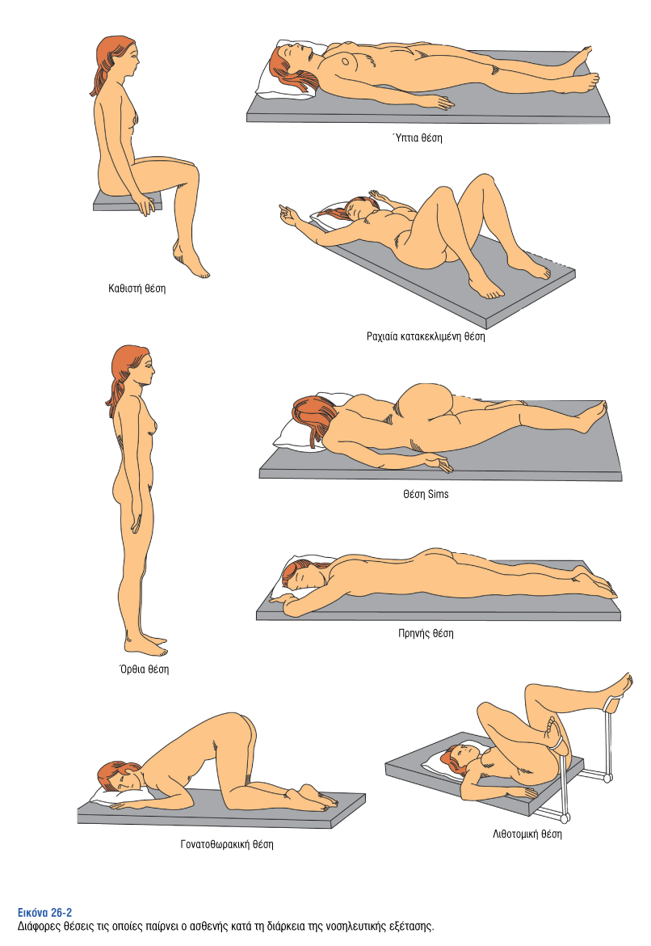
2) Κατάλληλες θέσεις του σώματος

Slide 11
3) Προετοιμασία περιβάλλοντος
Πότε; (Να μην τρώει, κοιμάται, εκτελείται η νοσηλεία του, να μην πονάει κλπ)
Απομάκρυνση επισκεπτηρίου
Προστατευτικό παραβάν
Προστατευτικό κάλυμμα
Προετοιμασία εξοπλισμού και άλλων υλικών

Slide 12
4) Προετοιμασία του ασθενή
Εξηγούμε στον ασθενή τη διαδικασία
Αφαιρούμε όσα ρούχα είναι απαραίτητα για την εξέταση
Του ζητάμε να ουρήσει πριν την αξιολόγηση για να αισθάνεται πιο άνετα
Τον βοηθάμε να πάρει τη σωστή θέση στο κρεβάτι
Λύνουμε τυχόν απορίες του και ελαττώνουμε το άγχος του
Ειδοποιούμε το γιατρό, εάν δεν είναι ήδη παρόν.

Slide 13
5) Τεχνικές εξέτασης
Οι 4 τεχνικές εξέτασης είναι:
Επισκόπηση
Ψηλάφηση
Επίκρουση
Ακρόαση
Σύγκριση μπορεί να γίνει σε αμφίπλευρα μέρη του σώματος π.χ. συγκρίνω το ένα πόδι με το άλλο

Slide 14
Επισκόπηση
Παρατήρηση με συστηματικό τρόπο.
Χρησιμοποίηση της όρασης, της ακοής, της όσφρησης για τη συλλογή των δεδομένων.
Συχνά απαιτείται κατάλληλος φωτισμός, είτε φυσικός είτε τεχνητός, π.χ. για τη διάκριση του χρώματος, της σύστασης και της υγρασίας της επιφάνειας του σώματος και ήσυχο περιβάλλον.
Ο νοσηλευτής εξετάζει το μέγεθος, το χρώμα, το σχήμα, τη θέση και τη συμμετρία (τα αμφίπλευρα μέρη του σώματος να έχουν ίδιο μέγεθος, σχήμα και θέση) κάθε περιοχής του σώματος, παρατηρώντας τα φυσιολογικά σημεία και εκείνα που παρεκκλίνουν από τα φυσιολογικά δεδομένα.

Slide 15
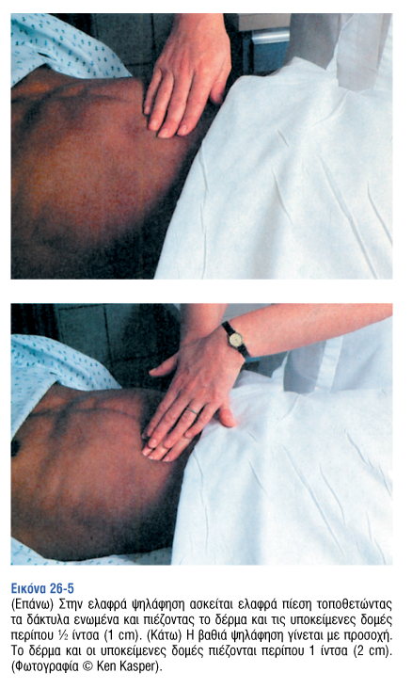
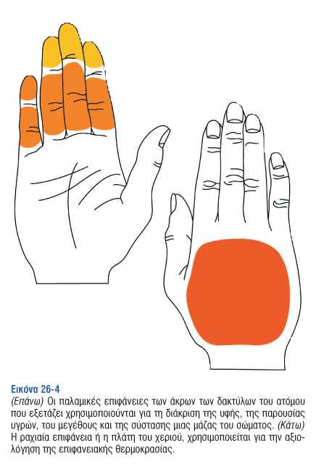
ΨΗΛΑΦΗΣΗ
Τεχνική που χρησιμοποιεί την αίσθηση της αφής
Ελαφρά και εν τω βάθει ψηλάφηση
Οι γενικές οδηγίες οι οποίες πρέπει να ακολουθούνται κατά τη διάρκεια της ψηλάφησης είναι οι εξής:
Ο ασθενής θα πρέπει να βρίσκεται σε ένα ζεστό, άνετο και ήσυχο περιβάλλον.
Τα χέρια του νοσηλευτή πρέπει να είναι ζεστά και τα νύχια των δακτύλων κομμένα.
Οι ευαίσθητες περιοχές ψηλαφώνται τελευταίες.

Slide 16
ΕΠΙΚΡΟΥΣΗ
Εξέταση του ασθενή με τα δάκτυλα.
ΑΚΡΟΑΣΗ
Με τη χρήση στηθοσκοπίου. Με το διάφραγμα του στηθοσκοπίου ακούμε ήχους όπως του εντέρου και των πνευμόνων, ενώ με τον κώδωνα ακούμε ήχους της καρδιάς

Slide 17
Γενική διερεύνηση του ασθενή
ΓΕΝΙΚΗ ΕΜΦΑΝΙΣΗ
Φύλο
Κατασκευή σώματος, στάση, βάδιση
Υγιεινή και περιποίηση
Σημεία παρουσίας κάποιου νοσήματος (π.χ. χρώμα δέρματος, οσμές, αναπνοές)
Συναίσθημα, στάση, διάθεση
Γνωστικές διαδικασίες
ΖΩΤΙΚΑ ΣΗΜΕΙΑ
ΥΨΟΣ και ΒΑΡΟΣ
ΕΞΕΤΑΣΗ ΑΝΑ ΣΥΣΤΗΜΑΤΑ

Slide 19
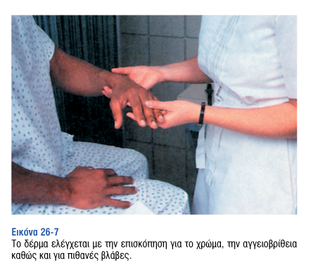
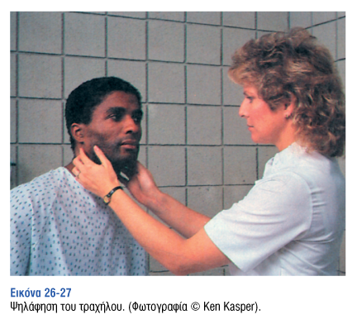
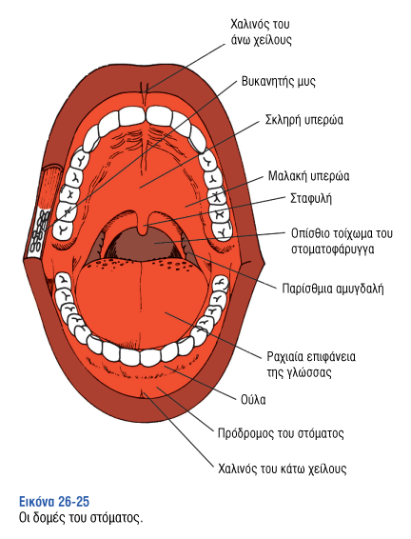

Slide 20
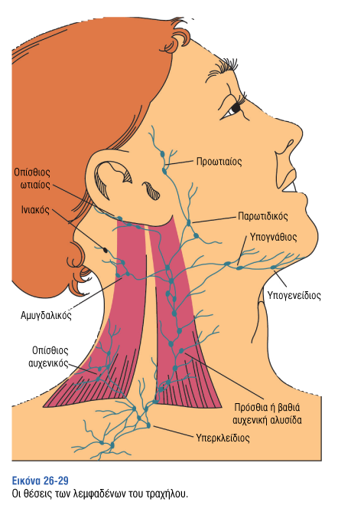

Slide 21
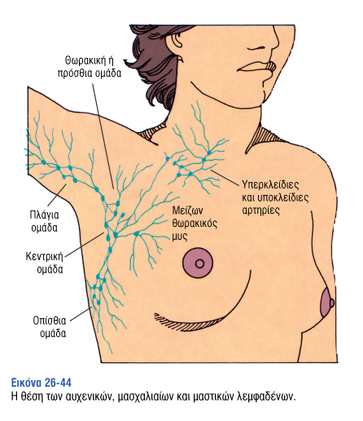

Slide 22
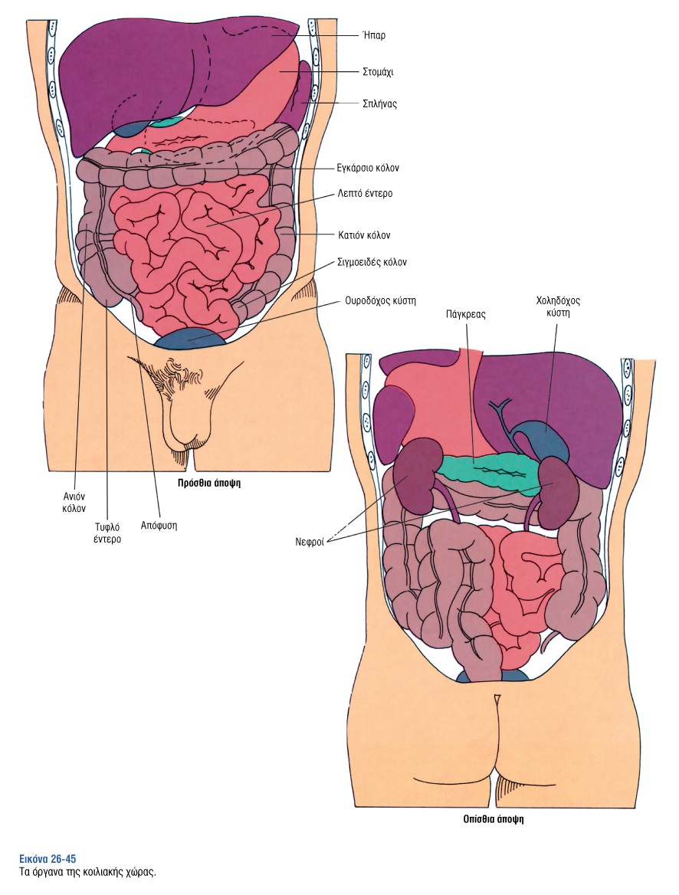

Slide 23
